Slide 1
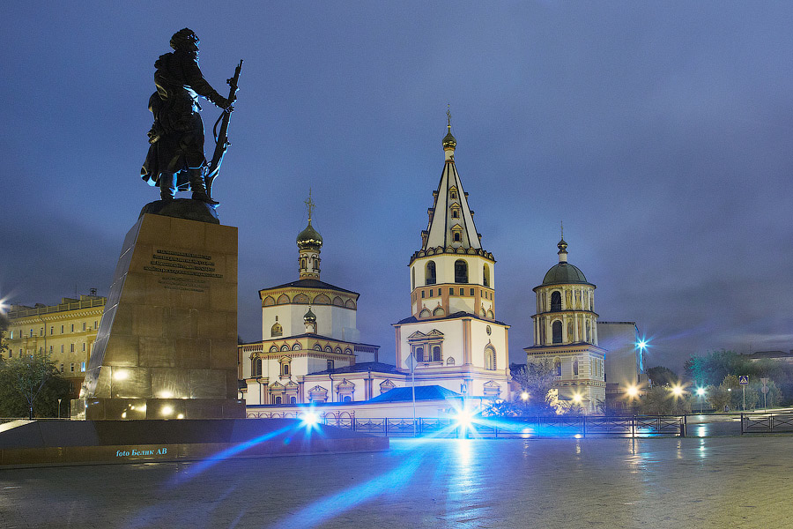
Wie fit ist meine Stadt für die Zukunft?
Autor: David Dolgikh

Slide 2
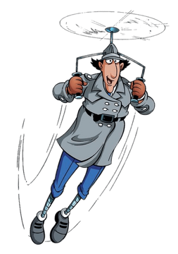
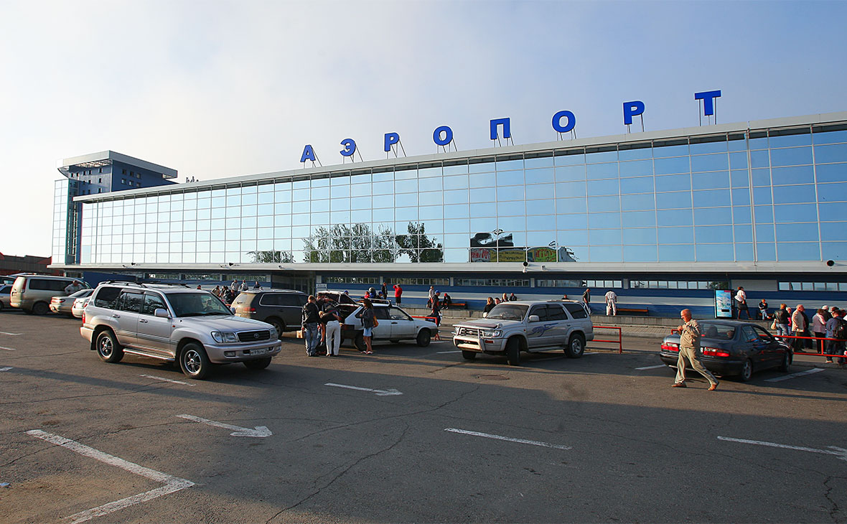
Cool! Ich bin in die russische Stadt Irkutsk geflogen, die Hauptstadt Ostsibiriens. Hier sehe ich sofort einen wunderschönen modernen Flughafen. Es gefällt mir sehr, wie er in der Sonne scheint und die Stadt moderner macht. Er sieht wie ein Haus aus der Zukunft aus!

Slide 3
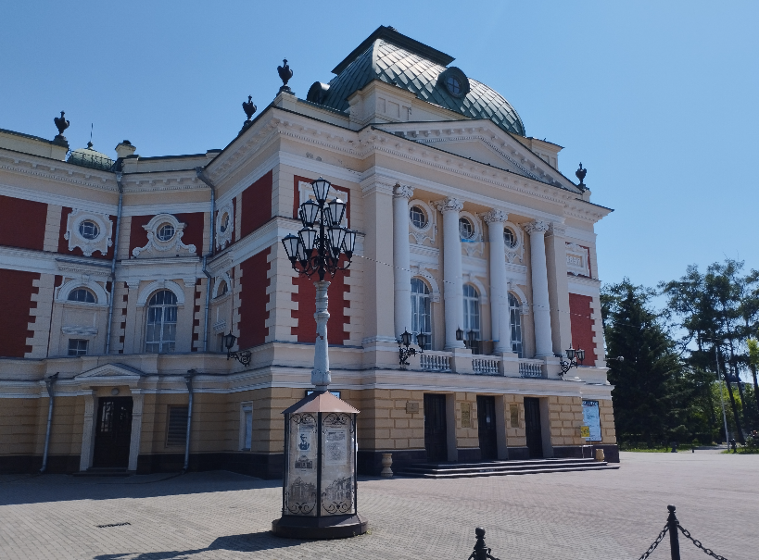


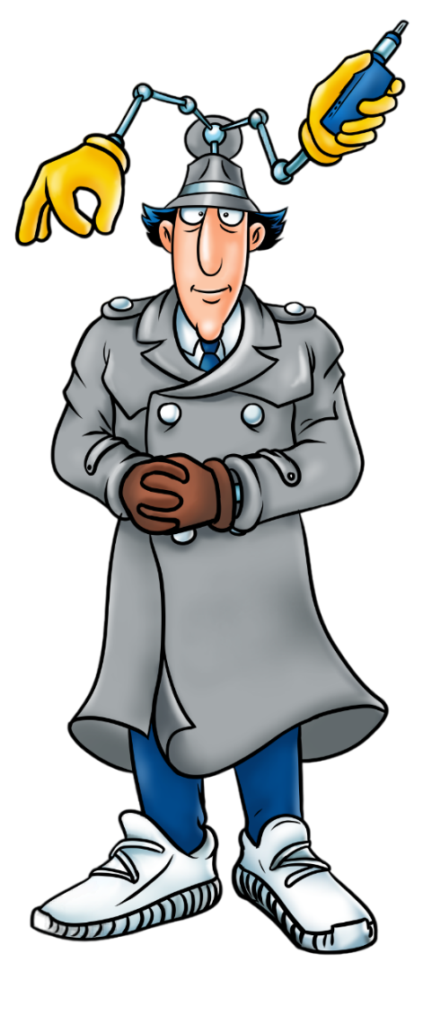
Ich bin so müde nach dem Flug! Was soll ich machen? UM! Ich kann ins «Okhlopkov-Theater» gehen! Dies ist das älteste Theater in Irkutsk, aber es sieht wie neu aus! Dadurch werden Kultur und Kunst den Menschen näher gebracht. So sollten historische Gebäude in Zukunft aussehen.

Slide 4
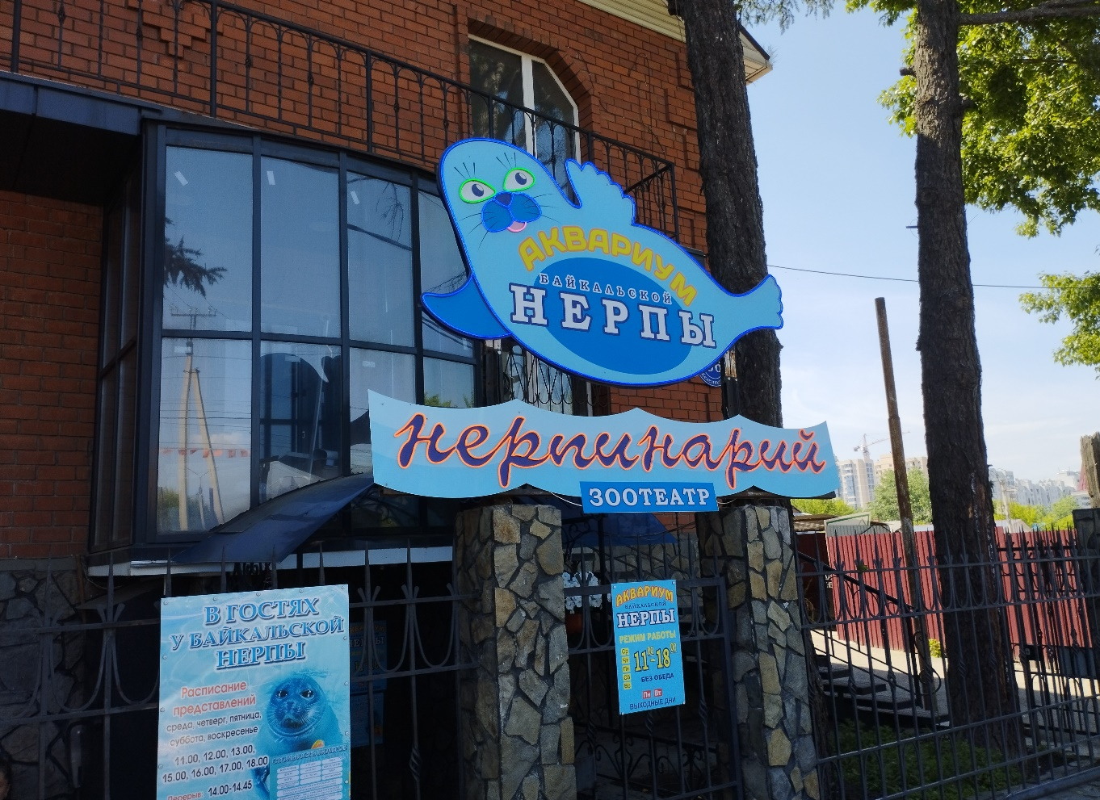

Nach dem Theater kann ich ins «Nerpinary» gehen. Dies ist ein besonderer Zoo, in dem einzigartige Tiere des Baikalsees leben – Robben. Mitarbeiter von «Nerpinary» kümmern sich um Robben, die in freier Wildbahn nicht überleben würden. Hier zeigen sie Aufführungen für jedermann!

Slide 5
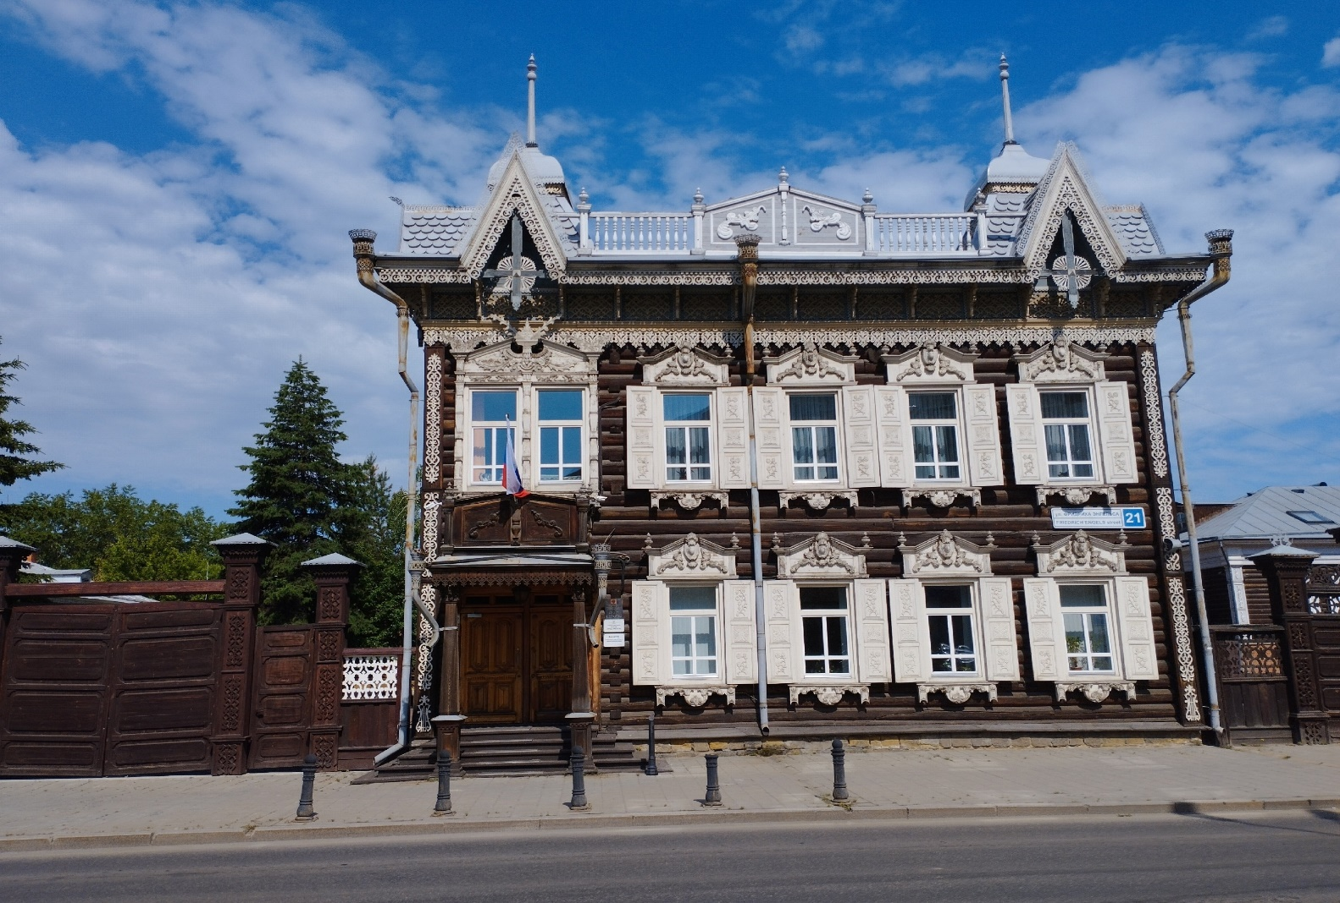
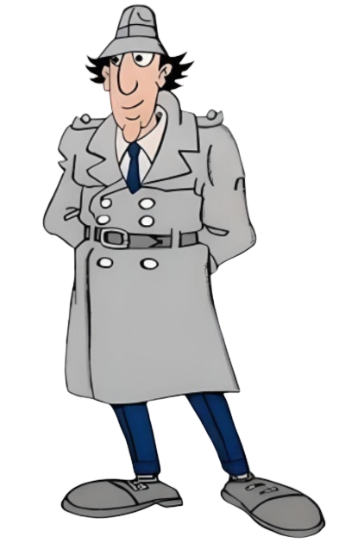
Und das ist das «Haus Europas» – ein einzigartiger historischer und architektonischer Komplex, der 1907 im Namen des Aufbaus und der Entwicklung internationaler Beziehungen zwischen Irkutsk und europäischen Städten gegründet wurde. Dieses Haus ist auch ein Hotel. Es erinnert die Bewohner an die historische Bedeutung der Stadt. Auch in Zukunft soll es viele solcher Häuser geben.

Slide 6
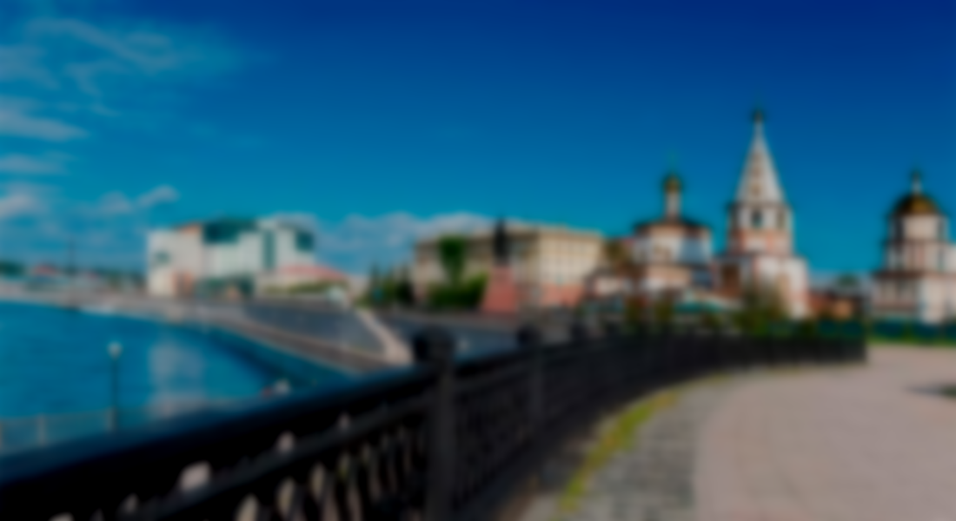
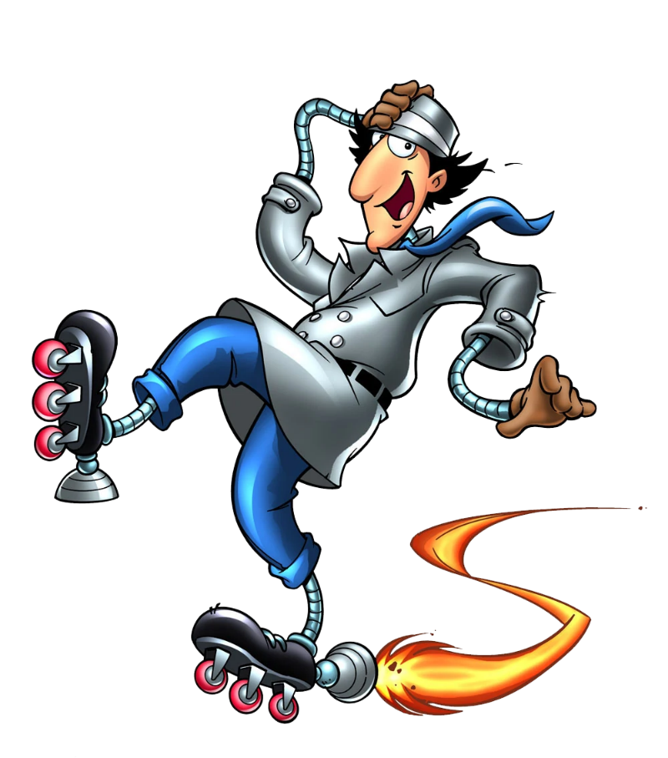
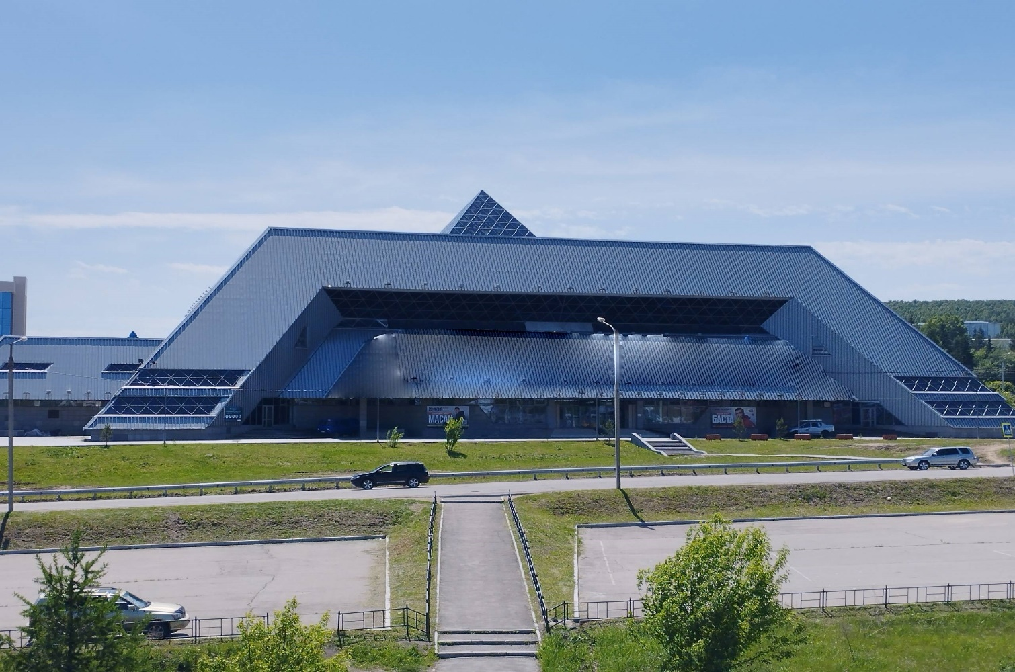
Wow! Was für ein wunderschönes Stadion! Es sieht wie ein Schiff aus dem Film «Star Wars» aus! In erster Linie ist es zum Eislaufen gedacht. Hier finden häufig Wintersportwettkämpfe statt. Dadurch wird Sportkultur den Bewohnerinnen und Bewohnern der Stadt näher gebracht.. Ich denke, dass es in Zukunft mehr Orte wie diesen geben sollte.

Slide 7
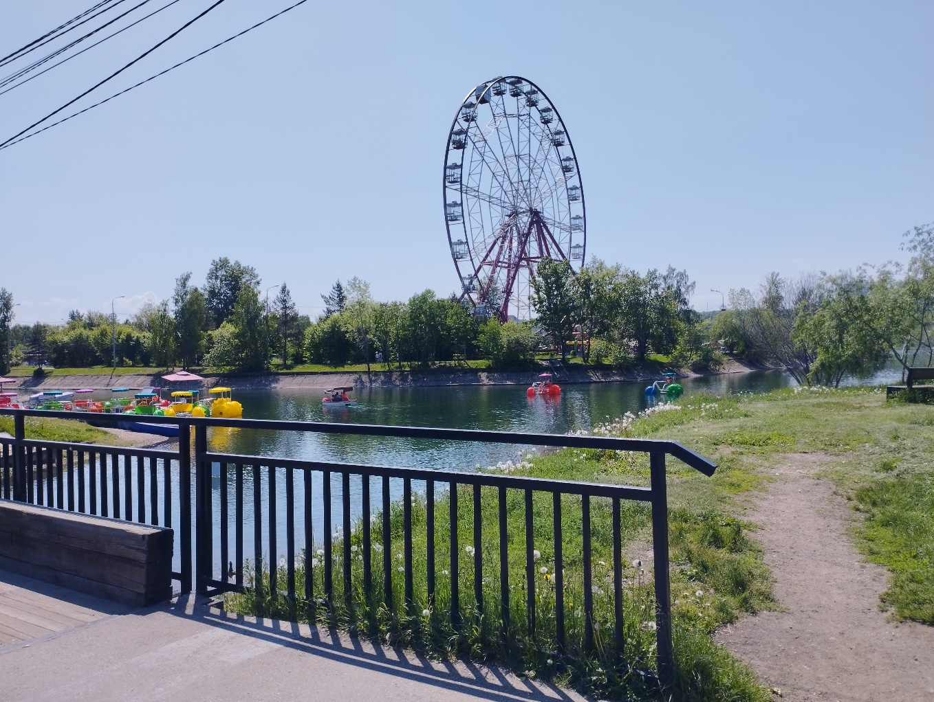
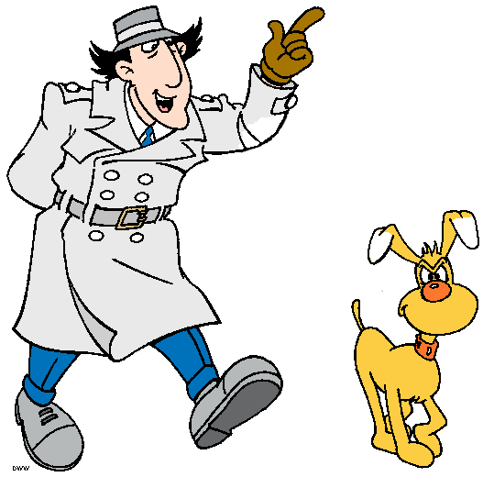
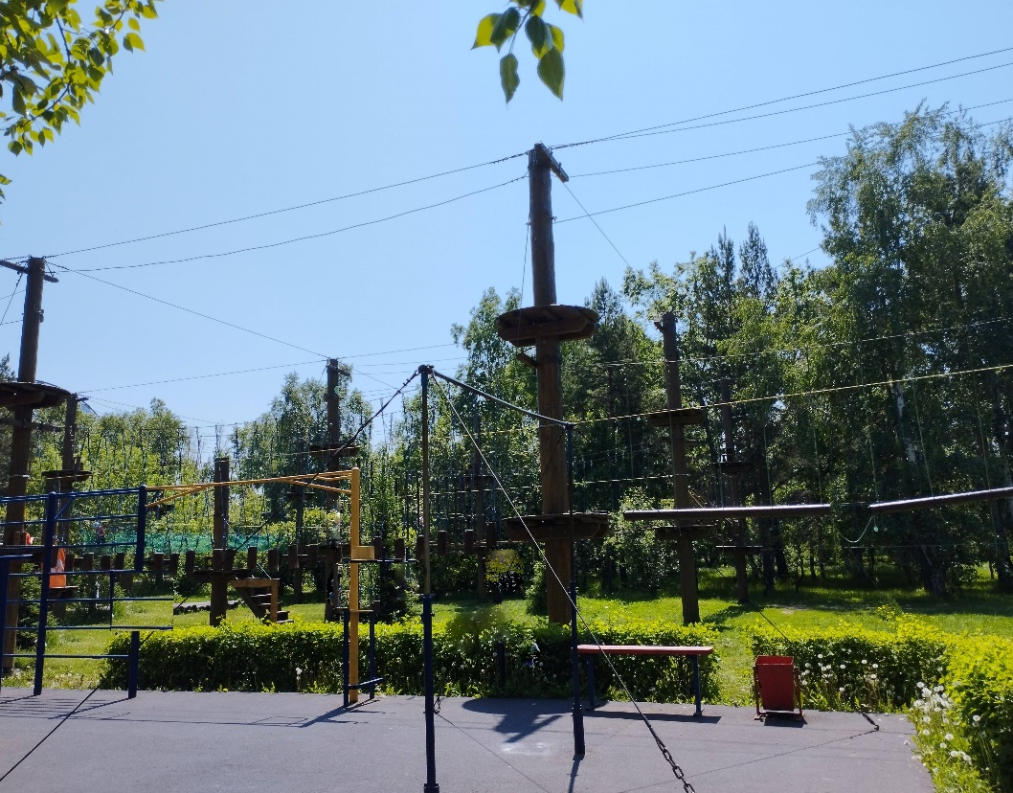
Oh nein! Mein Hund Brain will spazieren gehen! Wo kann ich mit ihm gehen? UM! Wir können in den Park auf der Insel «Yunost gehen»! Es gibt viele Orte, an denen Sie einen Spaziergang an der frischen Luft unternehmen können. Es gibt sogar ein Riesenrad und viele Aktivitäten für Kinder. Also ich werde hier auch Spaß haben! Solche Orte sollte es in Zukunft noch mehr geben.

Slide 8
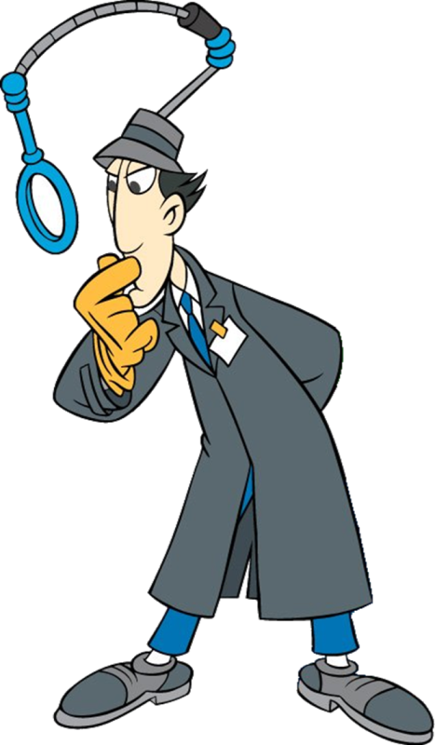
Hmm... Alles ist in dieser Stadt so schön und modern! Es lohnt sich, einen genaueren Blick auf ihre vielen Sehenswürdigkeiten zu werfen!

Slide 9
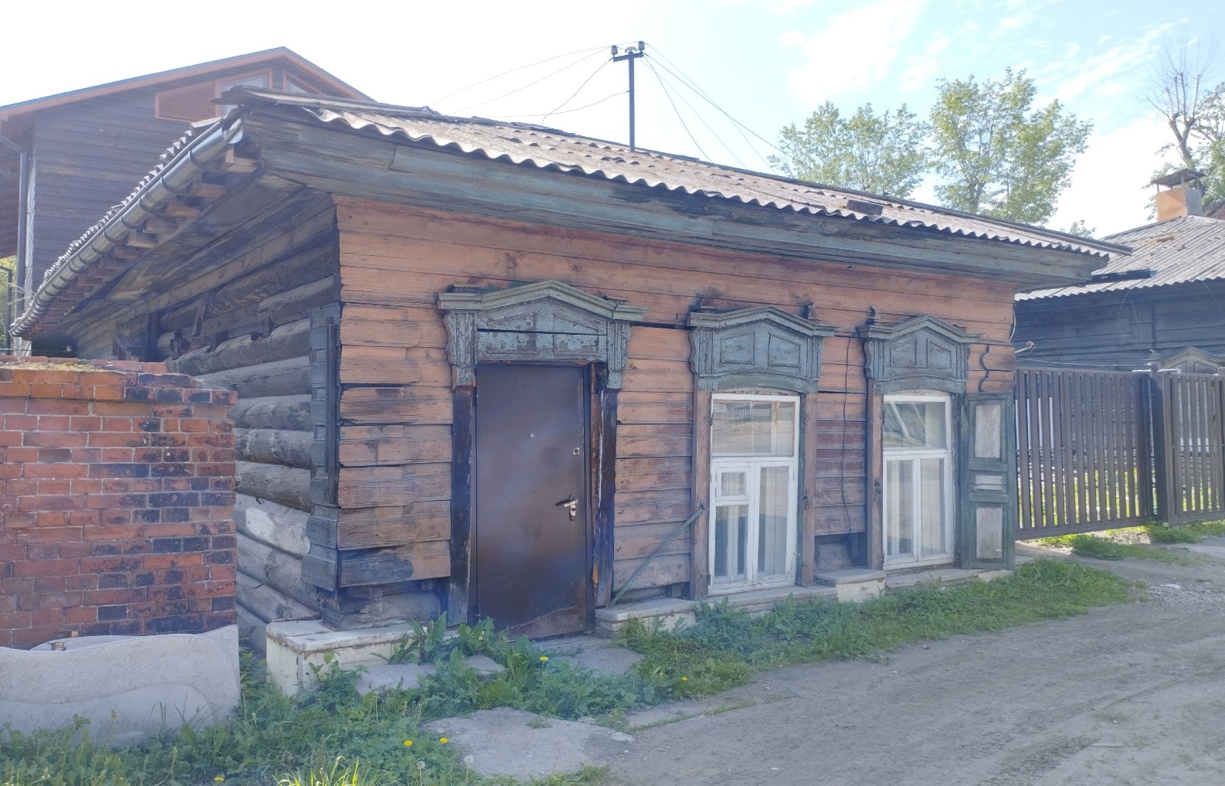
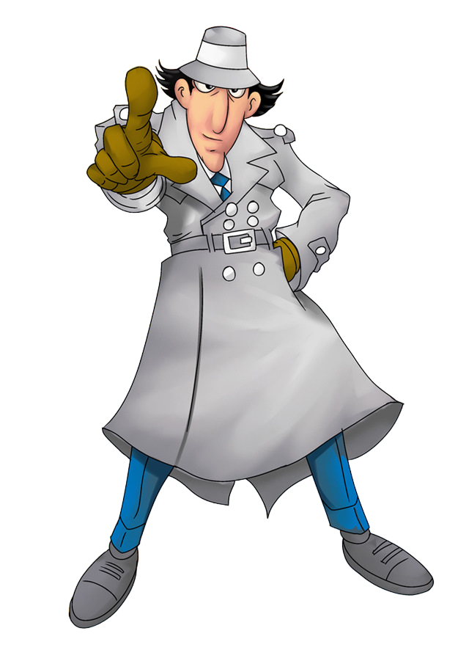
Aha! Dieses Haus sieht sehr alt aus, aber niemand restauriert es! Ich glaube nicht, dass es den Einheimischen gefällt! Ich glaube, dass solche Häuser in Zukunft wunderschön restauriert und in historische Museen umgewandelt werden sollten.

Slide 10
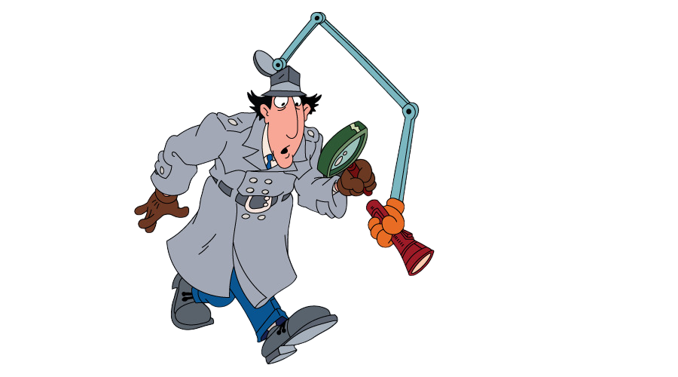
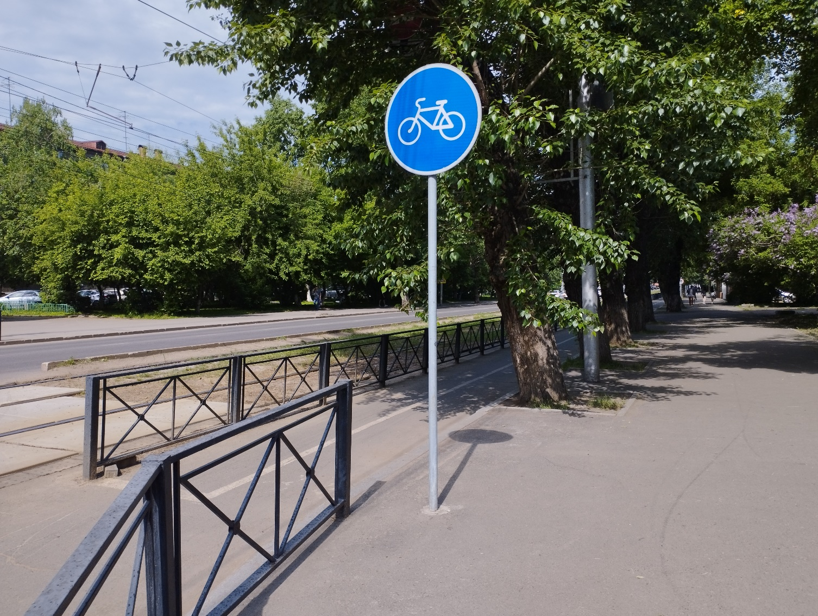
Und es gibt Fahrradwege in Irkutsk... Aber es gibt nur sehr wenige davon! Fahrradwege machen die Straßen sicherer, erleichtern den Transport und sind daher sehr nützlich. Ich wünschte mir, dass es in Zukunft mehr davon geben würde.

Slide 11



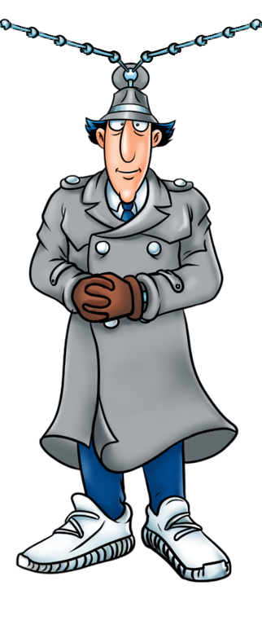
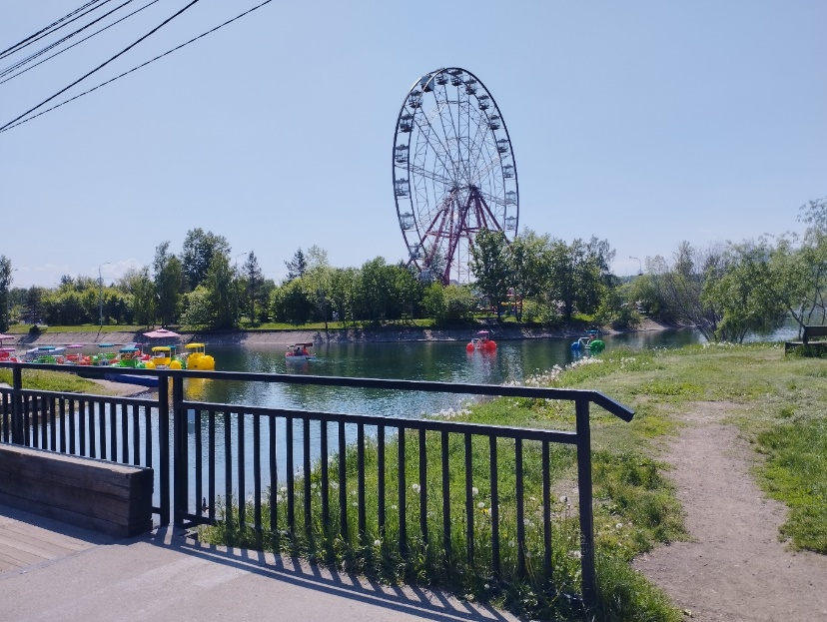
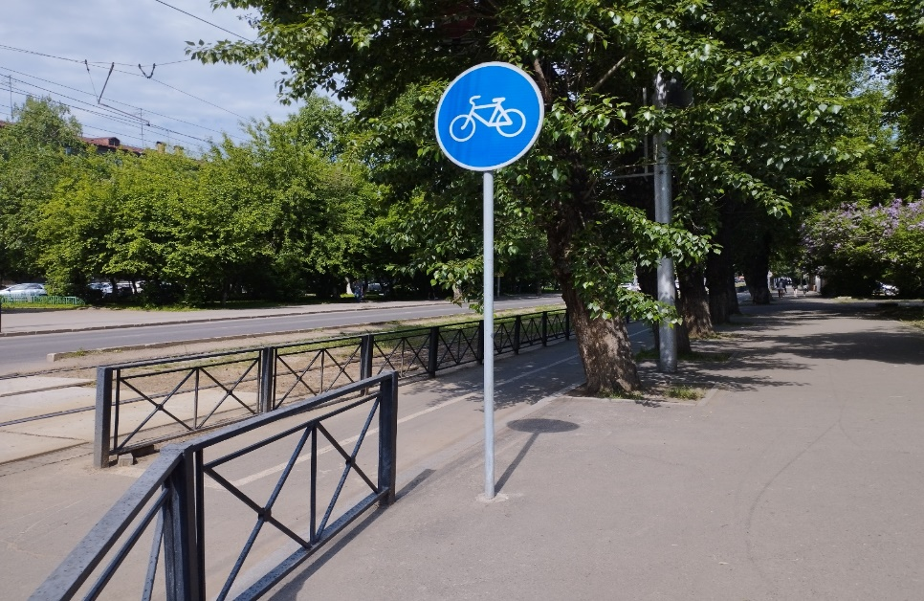
Insgesamt…
Irkutsk ist eine sehr schöne Stadt. Es ist von großer historischer Bedeutung. Es gibt viele moderne Gebäude sowie Orte, die verschiedene Lebensbereiche der Menschen entwickeln. Allerdings muss sich die Stadt noch weiterentwickeln, zum Beispiel ist es notwendig, die Zahl der Radwege zu erhöhen und alte Gebäude zu restaurieren.

